Slide 1





Slide 2
React Desde Cero

Slide 3
Temario
React CDN
Create-React-App
Componentes
Programación Reactiva
Helpers
Hooks
CustomHooks
React Router
Redux
Fetch API
Axios
Firebase
Deploy
Muchas cosas más

Slide 4
React
Es una librería de JavaScript desarrollada y mantenida por Facebook, hecha para el desarrollo de aplicaciones SPA de gran escala, tales como el propio Facebook, Instagram, Paypal, Netflix y muchas otras aplicaciones de gran calibre.
React es únicamente Frontend, por lo que en React no hacemos bases de datos ni lógica de servidores, simplemente creamos la parte interactiva de nuestra aplicación, lo que el usuario ve y en lo que él trabaja.
Por lo que es de gran importancia nuestro trabajo, debido a que debemos buscar siempre la mejor experiencia para nuestros usuarios.

Slide 5
SPA: Single Page Application
Las single Page Application son aplicaciones web que caben en una única página la cual tiene contenido dinámico, en estos sitios, la intención de aparentar ser una única página que cambia, le brinda al usuario una mejor experiencia al hacer sentir al usuario que más allá de un sitio web, está navegando en una aplicación de escritorio, la cual no recarga, no se satura y tiene pantallas de carga amigables.
Desde luego este tipo de aplicaciones se dedican a interactuar con 2 tipos de servicios principalmente, servicios REST y servicios Serverless, los cuales descentralizan completamente la lógica de la aplicación de la interfaz gráfica y gracias a react, vamos a poder conectarlos nuevamente sin necesidad de tener idea en que está escrito nuestro servidor

Slide 6
JavaScript o TypeScript
De manera nativa y la principal diferencia que tiene React a diferencia de Angular es que React utiliza JavaScript por defecto y adicionalmente podemos utilizar TypeScript en el momento en el que nosotros lo decidamos.
Sin embargo React no utiliza al 100% JavaScript, utiliza un lenguaje llamado JSX

Slide 7
JSX
JSX es una mezcla entre JavaScript y XML lo cual nos permite escribir XML en JS y por ende, utilizar HTML y crear nuestras propias etiquetas las cuales llamaremos componentes, pero esto no es inventar nuestro propio HTML, si no es usar XML.
Para poder utilizar JSX no puedes simplemente crear archivos .jsx, de hecho en react da igual si usamos .js o .jsx, para React poder usar esto, necesita de otra librería llamada Babel.
Create-react-app es un software que autogenera una base para trabajar React, igualmente configura este tipo de librerias y de usarlo, nosotros no vamos a preocuparnos por esto, pero vamos a empezar utilizando un CDN por lo que configuraremos manualmente al principio nuestro proyecto para que entienda JSX y React.

Slide 8

PWA Progressive Web Apps https://developer.mozilla.org/es/docs/Web/Progressive_web_apps

Slide 9
Aplicaciones Web Progresivas
NO SON APLICACIONES MOVILES NI DE ESCRITORIO.
SON SIMULACIONES DE APLICACIONES NATIVAS.
Sobre todo debemos desarrollar con un enfoque Mobile First.

Slide 10
Requisitos para ser PWA
Para que una aplicación sea considerada como PWA necesita cumplir con estos 3 requisitos:
Correr bajo un protocolo seguro HTTPS o estar en Localhost (127.0.0.1).
Contar con un ServiceWorker
Tener un archivo manifest.json

Slide 11
Ventajas de usar PWA
Las PWA son:
Detectables.
Instalables.
Corren sin conexión.
Acceden a recursos nativos del dispositivo.
Reconectables.
Responsivas.
Seguras.
Pesan muy poco.
Siempre están actualizadas.

Slide 12

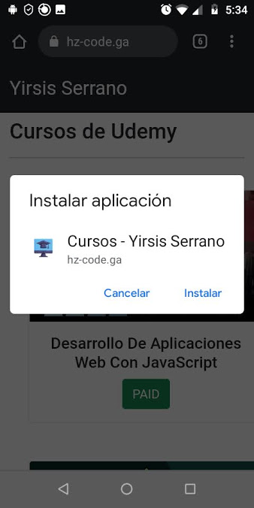
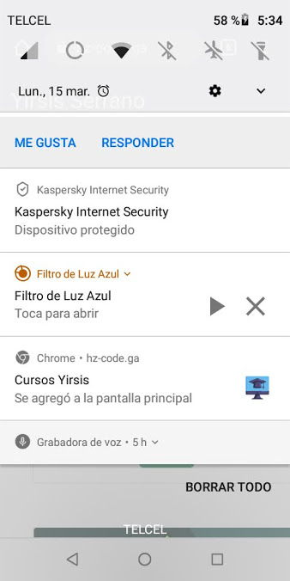
Aplicaciones Web Progresivas

Slide 13

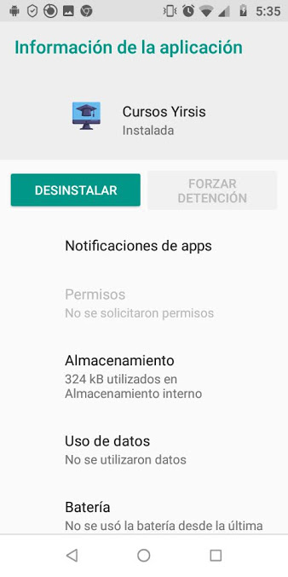
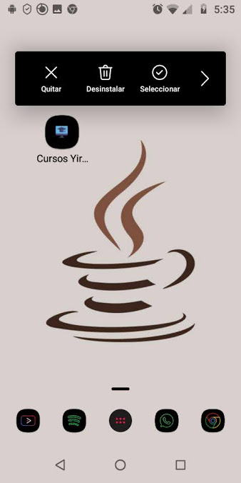
Aplicaciones Web Progresivas

Slide 14
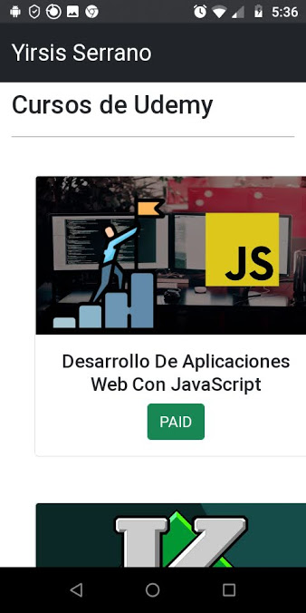

Aplicaciones Web Progresivas

Slide 15
HTTP y HTTPS
Según el modelo cliente servidor un cliente envía una petición a un servidor y el servidor responde alguna respuesta, esto se hace en texto plano por lo que sí es interceptada, puede ser leída al 100% comprometiendo información como contraseñas, números de tarjetas, entre otro tipo de información sensible.
HTTPS hace exactamente lo mismo, sin embargo, logra enviar estos datos de manera cifrada, protegiendo la información en todo momento ante ataques.
Es necesario utilizar un protocolo seguro HTTPS debido a que el service worker es exageradamente poderoso y puede modificar el 100% de la aplicación, por ello es importante utilizar protocolos seguros.

Slide 16
ServiceWorker
El service worker es una característica de navegadores modernos, que nos permite ser un intermediario entre nuestra aplicación, el hardware y el cliente.
Este service worker, es un archivo de JavaScript el cual es completamente independiente a nuestra aplicación y se encarga de manejar el comportamiento de nuestra app como guardar respuestas en cache, actualizar el cache automáticamente, lanzar notificaciones push, guardar acciones cuando se está sin conexión y una vez recuperada la conexión se lanzan estas acciones de forma definitiva, entre muchas otras opciones que podemos ejecutar.
En general, el service worker maneja absolutamente toda la aplicación y tiene tanto poder sobre la misma, que por lo mismo es necesario correr en un protocolo seguro.

Slide 17
Reducer

Slide 18
Reducer
Cuando nuestras aplicaciones de react se vuelven grandes o es necesario pensar en un futuro escalamiento, nos daremos cuenta que nuestra aplicación se vuelve conflictiva para trabajar con muchos states, por ende, tenemos los reducers los cuales nos permiten centralizar toda la lógica del estado en un solo lugar y utilizarlo donde lo necesitemos, esto facilita la implementación y el mantenimiento de aplicaciones grandes.

Slide 19
Pero… ¿que es?
Bueno, un reducer es:
Una Función Pura de JavaScript que recibe como parámetros un estado y una acción, esta función, NO puede llamar el localStorage, consumir API REST, ni nada de ello, y SIEMPRE debe retornar un NUEVO STATE.
El reducer NO es lo mismo que el Hook useReducer, pero es necesario para dicho Hook, de hecho, useReducer es lo que nos permite utilizar dicho state y modificarlo.

Slide 20
Reducer
Aplicación
State

Slide 21
Reducer
Acción
Reducer
Crear
Borrar
Editar
NuevoState
Aplicación
State

Slide 22
Context

Slide 23
Context
Muchas veces tenemos la necesidad de compartir información entre componentes o entre pantallas y mandar props por 20 componentes para solo utilizarlo en el componente 20, se vuelve complicado de seguir, para ello tenemos el Context el cual nos permite compartir un State de forma GLOBAL, el cual nos va a permitir utilizarlo donde lo necesitemos sin necesidad de mandarlo por todos lados e inclusive modificarlo y notificar el cambio automáticamente.

Slide 24
CONTEXT
www.mipagina.com/login
www.mipagina.com/blog
Login
Logout

Slide 25

SASS

Slide 26
SASS
SASS es un preprocesador CSS, no es un lenguaje de estilos, simplemente es una forma diferente de escribir CSS de mejor manera, más limpia y desde luego NO es entendida por el navegador, el código SASS necesita compilarse a CSS (pero REACT ya viene configurado para ello)
SASS utiliza la extensión .scss en su versión mas actual, aunque en un inicio utilizaba .sass, no explico la diferencia porque scss es muy parecido a css, .sass es un lenguaje muy distinto y hoy dia es difícil encontrarlo

Slide 27
SASS
SASS es una herramienta como muchas, de hecho no es el único preprocesador en el mercado, esta LESS, Stylus, entre un gran mercado.
Además de esto, en la documentación de REACT ellos hablan de un paquete llamado node-sass, sin embargo de repente tiene conflictos con React y es un poco más lento que el paquete Dart-SASS que es el que utilizaremos en este curso
La diferencia solo es interna y el paquete se llama sass, no dart-sass

Slide 28
SASS
NO es necesario saber SASS, esta sección esta dedicada a aprender algunas cosas de SASS útiles para el trabajo diario con este preprocesador.
La ventaja principal de usar SASS o cualquier otro preprocesador, es que vamos a escribir menos CSS y vamos a poder hacer efectos que puede que en CSS sean mas complicados, de una forma muy simple.

Slide 29

REDUX

Slide 30




REDUX
Librería de JavaScript independiente a REACT pero muy utilizada particularmente en la librería
Redux como tal es otra manera para manejar el state de tu información, utilizando un enfoque llamado store el cual es considerado un banco de la verdad debido a que es donde se almacena todo lo relacionado al estado de una aplicación.

Slide 31
REDUX
Reducer GENERAL
Reducer
Reducer
Reducer
Dispatcher (Sync)
O
Middleware (Async)
Acción
Store
Aplicación
State

Slide 32
REDUX
Dispatcher (Sync)
O
Middleware (Async)
Store
Acción
Reducer GENERAL
Reducer
Reducer
Reducer
Aplicación
State

